Slide 1
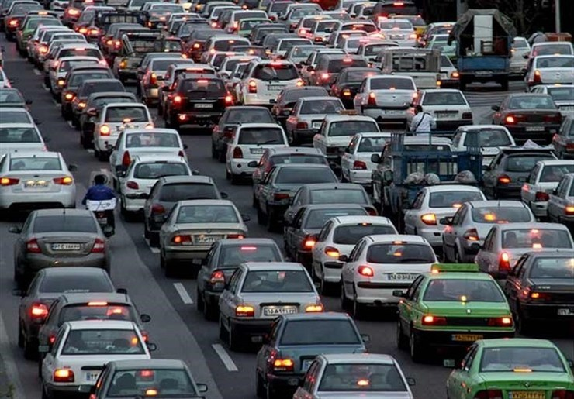
آلودگی هوای ناشی از ترافیک و تاثیر آن بر زایمان:
مقایسه بر اساس جهت وزش باد در محل سکونت
Andrew Larkin1, Mary D. Willis2, Lena Harris3, Beate Ritz4 , Elaine L. Hill3, Perry Hystad
American Journal of Epidemiology, 2024, 193, 1720–1728

Slide 2

طرح کلی
مقدمه
روش ها
نتایج
بحث

Slide 3
مقدمه
آلودگی هوای ناشی از ترافیکTraffic-related air pollution (TRAP) و ارتباط آن با:
وزن کم هنگام تولد (LBW)
افزایش احتمال زایمان زودرس (PTB)
نقص های مادرزادی
افزایش بروز آسم

Slide 4
مقدمه
ترافیک فقط آلودگی هوا نیست.
میزان مواجهه با این آلاینده ها با
آلودگی نوری
سروصدا
گرد وغبار
میزان ترافیک
فاصله از ترافیک

Slide 5
مقدمه
رابطه علیتی
به دلیل وجود مخدوش کننده هایی مثل:
وضعیت اقتصادی اجتماعی
راه حل
برای کنترل مخدوش کننده ها در این مطالعه: استفاده از یک متغیر ابزاری مثل باد

Slide 6
مقدمه
برای این کار همسایگان اطراف این جاده را تا فاصله 500 متری از جاده محدود نمودند و به ازای هر فرد در بالای جاده (Upwind) یک فرد در قسمت پایین جاده (Downwind) انتخاب نمودند که مشابه یکدیگر نیز بودند.
Upwind قسمتی که باد از آن سمت وزیده می شود.
Downwind قسمتی که باد به آن سمت وزیده می شود.( در معرض بیشتر باد )

Slide 7
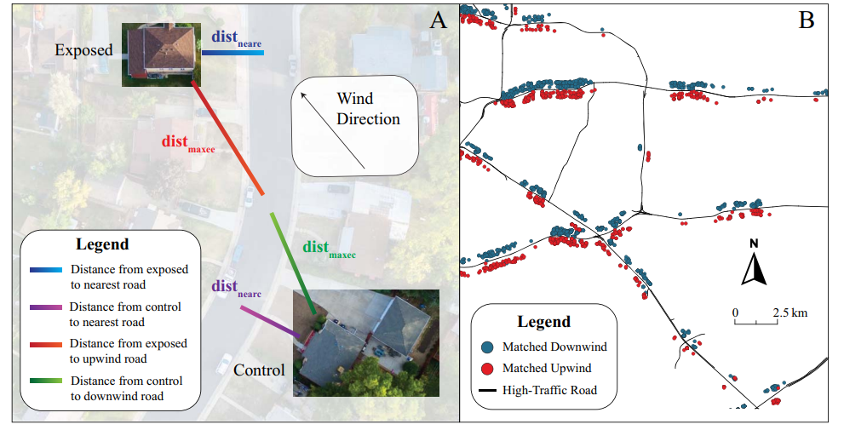

Slide 8
مقدمه
چرا باد؟
با مواجهه مرتبط است -------کسانی که در جهت وزش باد زندگی میکنند در معرض آلودگی بیشتری هستند.
بر پیامد تاثیر مستقیم ندارد ------- باد،به خودی خود بر بارداری تاثیری ندارد.

Slide 9
مقدمه
چطور این متغیر ابزاری به ما کمک میکند در کنترل عوامل مخدوش کننده؟
وضعیت اقتصادی مشابه است
از نظر میزان سروصدا محیط مشابه است
در یک خیابان زندگی میکنند
تفاوت اصلی بین این دو نفر، میزان آلودگی هوایی است که در معرض آن قرار می‌گیرند، و این تفاوت به خاطر جهت وزش باد می باشد.

Slide 10
روش ها
(جمعیت مورد مطالعه)
داده ها --------- آمارهای ثبت حیاتی در ایالت تگزاس از سال2016-2007 برای بدست آوردن داده های فردی مادر ( مثل نژاد و سن و وضعیت اجتماعی و آدرس محل سکونت برای تخمین میزان آلودگی هوای مواجهه یافته ) و نوزاد ( مثل وزن هنگام تولد )
حجم نمونه --------- 3570272 نفر ( از تولد های ثبت شده )

Slide 11
روش ها
(تجزیه و تحلیل آلودگی هوای ناشی از ترافیک و باد)
یافتن جاده های دارای AADH بیشتر از 25000 به عنوان جاده های پرترافیک.
محدود کردن فاصله 500 متری تا جاده.
تقسیم بندی به فواصل 10 متری.*
برای تحلیل وزش باد داده های هواشناسی از یک پایگاه معتبر به نامECMWF گرفته شد.

Slide 12
روش ها
(تجزیه و تحلیل آلودگی هوای ناشی از ترافیک و باد)
برای هر محل سکونت مادر توزیع شعاعی جهت های ساعتی باد را در طول بارداری با دقت یک درجه محاسبه شد.
هر زاویه مشخص میکند که باد چند ساعت در طول بارداری از آن جهت وزیده است.
سپس برای هر محل سکونت بخش های شعاعی را با جاده های پرتردد به شکل فضایی پیوند داده شدند. به این شکل مشخص می شود که باد از کدام قسمت های جاده به محل سکونت مادر می وزیده است.

Slide 13
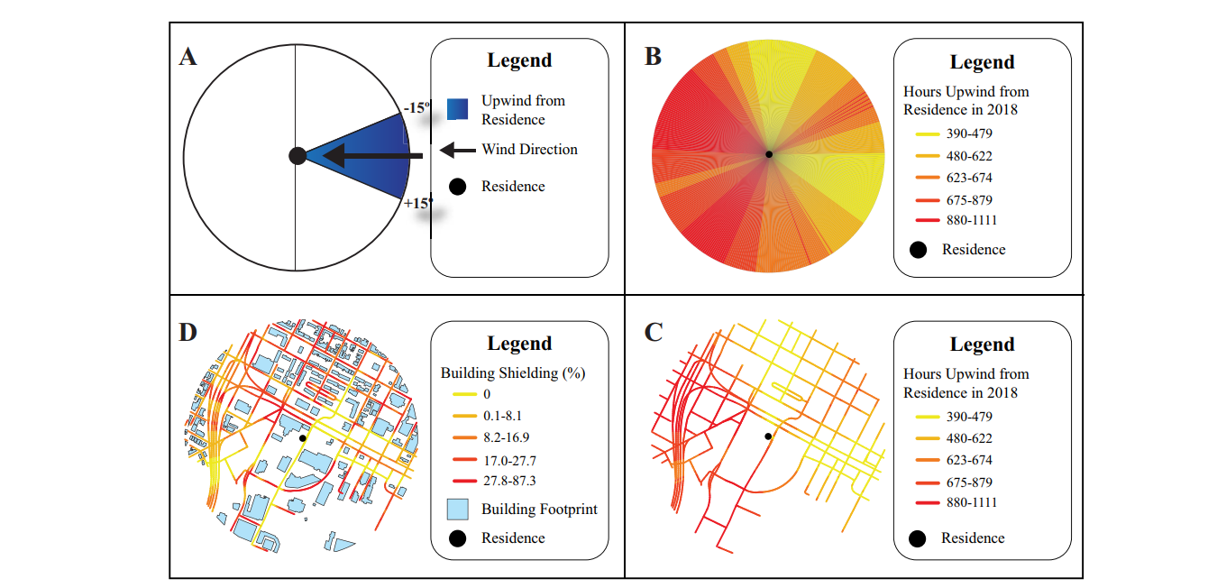

Slide 14
روش ها
(همسان سازی)
دو گروه:
Downwind: در معرض باد------- 97024 نفر
Upwind: کنترل ها------- 97026 نفر
هر فرد در معرض باد با 4 کنترل همسان سازی شد. اولویت با کنترلی بود که کمترین امتیاز همسان سازی را داشته باشد.*

Slide 15
روش ها
(همسان سازی)*
98% از کنترل ها از همسایگان در طرف مقابل جاده های پرتردد بودند.
اگر فاصله تا جاده برای موارد و کنترل ها باهم تفاوت زیادی داشته باشنداز مطالعه حذف می شوند.
حداکثر اختلاف سنی مادران در دو گروه 4 سال می باشد.
از نظر عوامل اجتماعی و محیطی یکسان
تنها تفاوت در جهت باد می باشد.

Slide 16
تحلیل اپیدمیولوژیک
پیامد ها:
وزن هنگام تولد (TBW) -------- زایمان در هفته های 37 تا 42 هفته
وزن کم هنگام تولد (LTBW) -------- وزن کمتر از 2500 گرم
زایمان زودرس (PTB) -------- سن بارداری 32 تا 37 هفته
زایمان خیلی زودرس (Very PTB) -------- سن بارداری 22 تا 32 هفته

Slide 17
تحلیل اپیدمیولوژیک
مشخص شدن ارتباط بین محل سکونت و پیامد:
رگرسیون خطی --------- پیامد پیوسته و کمی مثل TBWو LTBW
رگرسیون لجستیک ---------پیامد کیفی و دوحالته مثل PTB و Very PTB

Slide 18
تحلیل اپیدمیولوژیک*
متغیر های پایه و ضروری:
جنسیت نوزاد ، سن مادر ، ماه تولد ، سال تولد ، فاصله تا نزدیک ترین جاده و شهرستان محل سکونت
متغیر های بعدی که اضافه شدند و سپس تحلیل مجدد انجام شد:
قومیت و نژاد مادر ، محل تولد مادر ، وضعیت سیگار کشیدن مادر ، افزایش وزن مادر ، ماه شروع مراقبت های دوران بارداری ، درآمد و بیمه مادر.

Slide 19
تحلیل حساسیت
(بررسی قابلیت اعتماد نتایج)
تحلیل های طبقه بندی شده
جایگزینی متغیرها
اضافه کردن معیارهای ساختمانی و فضای سبز
تطبیق های سخت گیرانه تر (فواصل کمتر بین کیس و کنترل)

Slide 20
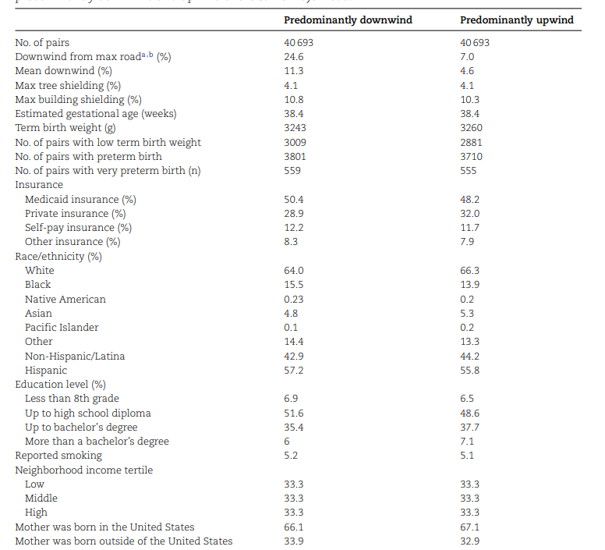

Slide 21
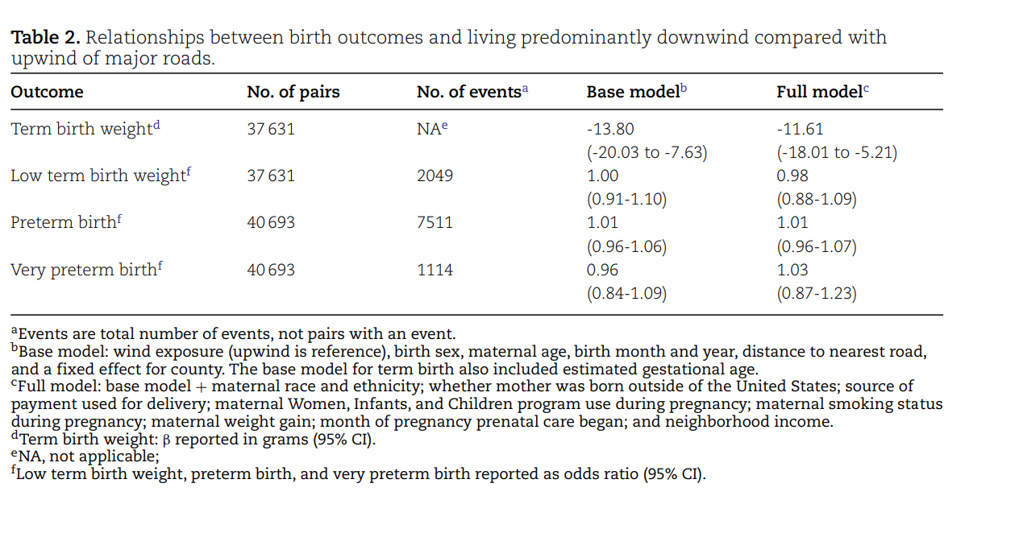
نتایج
(کنترل مخدوش کننده ها و پیامدها)

Slide 22
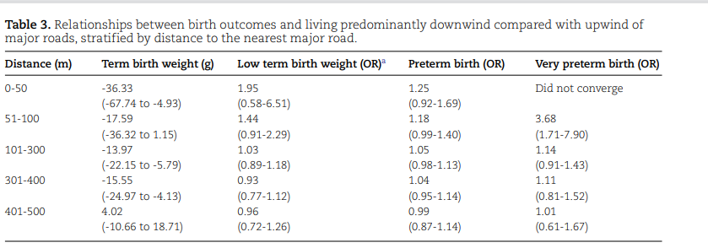
فاصله از جاده و پیامدها

Slide 23
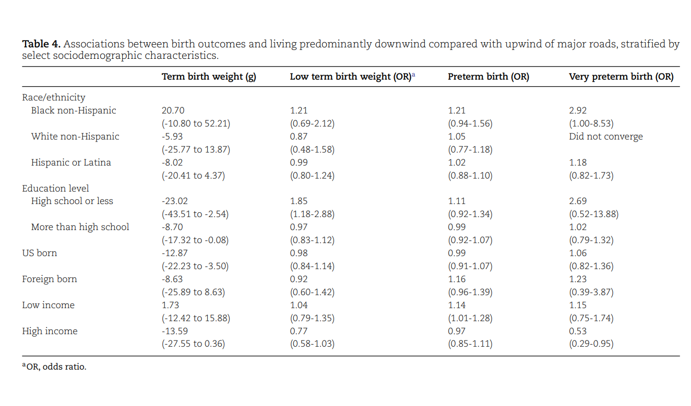
بحث

Slide 24
بحث
(محدودیت ها)
محل سکونت مادر ثابت فرض شده است.
داده های هواشناسی منطقه ای است و نه محلی و در نظر نگرفتن ساختمان ها و فضای سبز.
تعداد تطابق ها در فاصله کمتر از 50 متر کمتر از حد انتظار است.

Slide 25
کلام آخر...
به طور خلاصه، این مطالعه نشان می‌دهد که قرار گرفتن در معرض آلاینده‌های ترافیکی می‌تواند تأثیر منفی بر وزن هنگام تولد نوزادان داشته باشد و این تأثیر به ویژه در افرادی که در نزدیکی جاده‌های پرتردد و در جهت وزش باد زندگی می‌کنند، بیشتر است. مطالعه همچنین نشان می‌دهد که عوامل اجتماعی-اقتصادی می‌توانند در میزان آسیب‌پذیری افراد در برابر اثرات منفی آلاینده‌های ترافیکی نقش داشته باشند.

Slide 26
باتشکر از توجه شما

